Slide 1
Epidemiologia clínica
Pedro Emmanuel Brasil
Instituto Nacional de Infectologia Evandro Chagas
Fundação Oswaldo Cruz
2018

Slide 2
Sessão 2
Medidas de frequência e de associação

Slide 3
Objetivos da sessão
Ser capaz de interpretar as medidas de frequência e de efeito mais simples em estudos clínicos.

Slide 4
Medindo os eventos
Medidas de frequência
  Quantificam ou medem as frequências de eventos em grupos ou populações.
Medidas de efeito ou associação
  Quantificam ou medem a associação/efeito de uma exposição/intervenção e um evento/desfecho de interesse.
Quantificar = medir = estimar
  Está implícito a natureza amostral de praticamente todos estudos, dados, cálculos.

Slide 5
Medindo os eventos
A medida de frequência ou associação a ser utilizada é diretamente relacionada com o delineamento de estudo.
Estudos Transversais
  Prevalência, Sensibilidade, Especificidade.
  Razão de prevalências, Razão de verossimilhança.
Estudos Longitudinais
  Incidência acumulada == Risco, Taxa de incidência
  Razão de risco, Risco atribuível, NNT, Redução relativa do risco (RRR) ou eficácia, razão de taxas.
Estudos caso controle
  Chance, Sensibilidade, Especificidade.
  Razão de Chance

Slide 6
Medidas de frequência
É preciso fazer algumas distinções:
  Razão:
    Alguma coisa divida por outra:
      10 candidatos / 1 vaga
  Proporção:
    O numerador está contido no denominador:
      40 mulheres casadas / 100 mulheres. Valor varia de 0 a 1, ou de 0% a 100%

Slide 7
Medidas de frequência
  Risco:
    Também é uma proporção, e está embutido uma ideia de tempo e de probabilidade.
      O risco de uma mulher se casar em 2010 é 0,4 ou 40%. Repare que no denominador estariam todas as mulheres suscetíveis a casamento.
  Chance:
    É a probabilidade de um evento acontecer sobre a probabilidade do mesmo evento não acontecer
      p/(1-p). Probabilidade do cavalo 6 vencer é 80%, ou a chance é 0.8/0.2 = 4 (pra 1)

Slide 8
Medidas de frequência
Não comparam diferentes grupos.
Dois conceitos fundamentais
  Incidência
    Número de casos novos que surgem (incidem) de um determinado evento de interesse num período e população (pessoa e lugar) especificados.
  Prevalência
    Número de casos existentes de um determinado evento de interesse num período e população (pessoa e lugar) especificados.
  Independente da medida, é necessário referências às dimensões: população, tempo e espaço.

Slide 9
Medidas de frequência
Incidência acumulada = risco
  Proporção que indica casos novos, que incidiram na população durante o tempo de interesse.
  Sempre expressada como uma proporção e não possui unidade explícita, variando entre 0 e 1.
Taxa de incidência (densidade de incidência)
  É uma razão que expressa a velocidade média que um evento ocorre em uma população.
  Sempre expressada como um resultado de uma razão e padronizada por 100, 1000 ou 10000 pessoas-tempo, variando entre 0 e infinito.

Slide 10
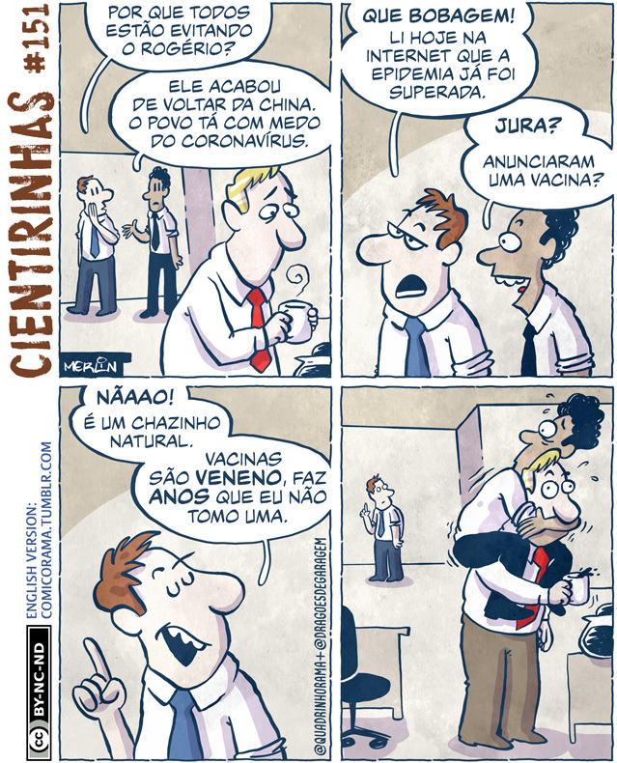

Slide 11
Risco
Risco
  Probabilidade de um evento acontecer em um tempo, em uma população de um lugar – valores variam entre 0 e 1.
  Como entender um risco?
    100 pessoas, livres de doença e não imunes, receberam uma vacina.
    Depois de um mês 90 desenvolvem imunidade dita protetora.
    O risco é a quantidade de desfechos sobre os observados/expostos e livres do desfecho no início –> 90/100 = 90%.
    O risco ou incidência de imunidade dentre os sujeitos estudados no período de 1 mes é 90%.

Slide 12
Medidas de associação
Medidas de associação expressam o efeito de um preditor na previsão de um evento, ou a força de associação entre uma exposição e um evento.
Comparação de grupos é necessária para utilização de um grupo como referência (princípio da contra-factualidade)
A associação ou efeito é geralmente expresso por razões ou diferenças de medidas de frequência de cada um dos grupos.

Slide 13
Risco
Frequência (risco ou incidência)
  Risco de imunidade vacina nova = 90/100 = 90%
  Risco de imunidade vacina velha = 60/100 = 60%
Associação ou efeito
  Risco relativo ou Razão de risco.
  A vacina nova confere imunidade (90/100 / 60/100) 1,5 vezes a imunidade que velha confere.

Slide 14
Risco
Risco de morte com a medicação nova = 28/350 = 8%
Risco de morte com placebo = 68/340 = 20%
O risco relativo (ou razão de risco) RR = 8% / 20% = 0,4
Eficácia ou RRR (redução do risco relativo) = 1-RR = 1-0,4 = 0,6
O tratamento novo tem 0,4 vezes o numero de mortes o tratamento velho; ou reduz em 60% vezes as mortes do tratamento velho.

Slide 15
Risco
Risco de morte com a medicação nova = 28/350 = 8%
Risco de morte com placebo = 68/340 = 20%
O Risco atribuível (ou diferença de riscos) = 20% - 8% = 12%
12% das mortes entre os não tratados são atribuídas ou explicadas pela ausência do tratamento, ou seja, 8% dos tratados com placebo morreriam com, sem ou apesar do tratamento.

Slide 16
Risco
O Risco atribuível (ou diferença de riscos) = 20% - 8% = 12%
NNT (number needed to treat) = 1 / RA = 1 / 0,12 = 8,33
Significa que para que um paciente tenha um benefício do tratamento (no caso ausência de morte) 8,33 deveriam ser submetidos ao tratamento.

Slide 17
Taxa
Se não houvesse perdas o risco seria 80 / 200 = 0,4
80 / 200 → não é risco, pois não incluem todos os potenciais eventos não observados.
80 / 180 → não é risco, pois não inclui todos os suscetíveis ao início da observação.
100 / 200 ou 90 / 200 → são estimativas fictícias podendo não corresponder a verdade.

Slide 18
Taxa
pT de 2 pessoas em 2 anos = pT de 4 pessoas em 1 ano
Eventos = 5
pT = 26
Taxa de incidência de eventos nessa população =
5 / 26 =
19,23 / 100 pacientes-ano ou pessoa-tempo

Slide 19


Slide 20
Prevalência
 | Sem anticorpos | Com anticorpos
Sem registro de vacinação | 30 | 60
Com registro de vacinação | 10 | 90
Sequencia de pacientes ou população
Recrutamento
  Prevalência de imunidade entre os vacinados = 90/100 = 90%
  Prevalência de imunidade entre os não vacinados = 60/100 = 60%
  Não é possível estimar risco pela relação temporal desconhecida.
Associação ou efeito
  Razão de prevalências.
  A prevalência de imunidade entre os vacinados é (90/100 / 60/100) 1,5 vezes a prevalência de imunidade entre os não vacinados.

Slide 21
Sensibilidade e Especificidade
 | Sem anticorpos | Com anticorpos
Sem registro de vacinação | 40 | 60
Com registro de vacinação | 10 | 90
Sequencia de pacientes ou população
Recrutamento
Se o registro for estudado como preditor de imunidade ou como teste diagnóstico para imunidade.
Verdadeiro positivo = 90; Falso positivo = 10; Falso negativo = 60; Verdadeiro Negativo = 40
Sensibilidade do registro vacinal = 90 / (60 + 90) = 0,64 = 64%
Especificidade do registro vacinal = 40 / (40 + 10) = 0,80 = 80%
Valor preditivo positivo = 90 / (90 + 10) = 0,90 = 90%

Slide 22
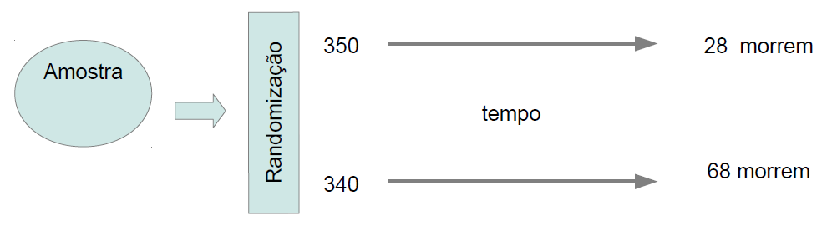
Chance
 | Morte | Vivo
Velho | 68 | 272
Novo | 28 | 222
Razão de chance pode ser calculada em qualquer estudo.
Mas é a única possível em estudos caso-controle.
Todo caso-controle é aninhado numa coorte (população), real ou imaginária.
Chance de ter tomado medicamento novo dado que é caso (morte) = 28/68
Chance de ter tomado medicamento novo dado que é controle (vivo) = 222/272
A razão de chance OR = (28 / 68) / (222 / 272) = (28 x 272) / (68 x 222) = 0,50

Slide 23
Exemplo de interpretação
Risco de AVE no Clopidrogel
  976/9599 = 0.1016
Risco de AVE no Aspirina
  1063/9586 = 0.1108
Risco Relativo
  0,1016 / 0,1108 = 0.9169126
RRR ou eficácia
  1 – 0,9169 = 0.0830
Risco Atribuível ou RAR
  0,1108 – 0, 1016 = 0.0092
NNT
  1 / 0.0092 = 108.53
 | AVE | Total
Clopidrogel | 976 | 9599
Aspirina | 1063 | 9586
Razão de chance
  (976 * 8523) / (1063 * 8623) = 0.9075084
Razão de taxa
  Não se aplica

Slide 24
Exemplo de interpretação
Risco de AVE no Clopidrogel
  976/9599 = 0,1016
Risco de AVE no Aspirina
  1063/9586 = 0,1108
Risco Relativo
  0,1016 / 0,1108 = 0,9169126
RRR ou eficácia
  1 – 0,9169 = 0,0830
Risco Atribuível ou RAR
  0,1108 – 0, 1016 = 0,0092
A probabilidade de ocorrer AVE em 5 anos dado o uso de Clopidrogel é de 10%
A probabilidade de ocorrer AVE em 5 anos dado o uso de AAs é de 11%
O risco de AVE entre os usuários de Clopidrogel é de 0.91 vezes o risco dos usuários de AAs em 5 anos.
Houve uma redução de AVE entre os usuários clopidrogel de 8,3% vezes o risco de AVE dos usuários de AAs.
Cerca de 1% dos usuários de AAs não apresentariam AVE com se tivessem feito uso do Clopidrogel.

Slide 25
Exemplo de interpretação
NNT
  1 / 0.0092 = 108.53
Razão de chance
  (976 * 8523) / (1063 * 8623) = 0.9075084
Razão de taxa
  Não se aplica
É necessário tratar 108 pacientes em cinco anos com Clopidrogel para que um tenha benefício além do benefício da AAs
A chance de pacientes em uso de Clopidrogel de apresentarem AVE é 0,907 vezes a chance de pacientes em uso de AAs apresentarem AVE.
Apesar da taxa não aplicar ao exemplo, a interpretação da razão de taxas é que o evento ocorre tantas vezes mais rápido em um grupo do que em outro grupo.

Slide 26
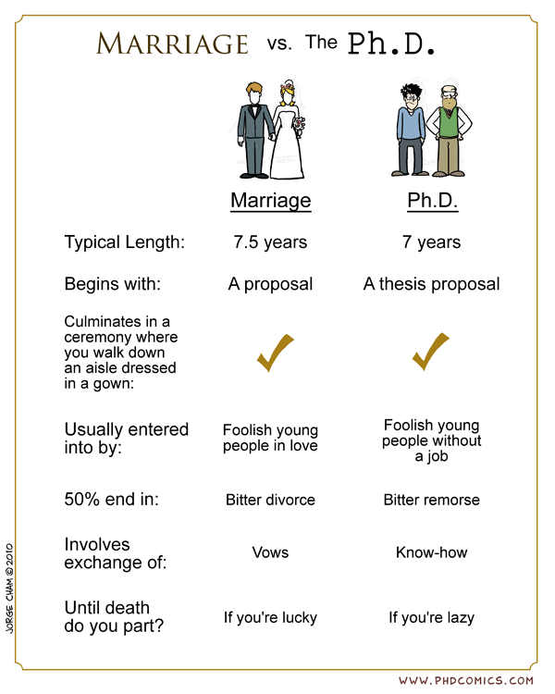

Slide 27
Resumo
Frequência
  Risco ou Incidência acumulada
    Número de eventos novos de interesse na população / total da população suscetível
  Prevalência
    Número de eventos de interesse na população / total da população
  Chance

Slide 28
Resumo
    Probabilidade de um evento acontecer / probabilidade do mesmo evento não acontecer
  Taxa
    Número de eventos / pessoa-tempo (x padronização)
  Sensibilidade
    Verdadeiros positivos / total de sujeitos com a condição
  Especificidade
    Verdadeiros negativos / total de sujeitos sem a condição

Slide 29
Resumo
Medidas de associação
  Risco Relativo
    Risco de um evento em um grupo / risco do mesmo evento no grupo de referência
  RRR (redução da razão de risco) ou eficácia
    1 – risco relativo
  Risco Atribuível ou RA
    Risco de um evento em um grupo - risco do mesmo evento no grupo de referência

Slide 30
Resumo
  NNT (number needed to treat)
    1 / risco atribuível
  Razão de chance
    Chance de exposição entre os casos / chance de exposição entre os controles
  Razão de taxas
    Taxa de incidência em um grupo / Taxa de incidência no grupo de referência

Slide 31
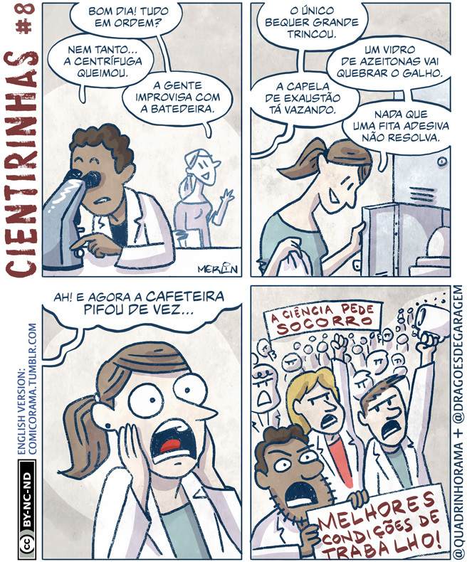

Slide 32
fim

